Slide 1

5.1类创新药
10/23 >
甲磺酸沙非胺片（悉达可®）
填补医保谈判目录帕金森用药空白
第三代单胺氧化酶B抑制剂：全球唯一双重机制抗帕药物
1
个药物
2
个机制
4
重获益
全新一代单胺氧化酶B抑制剂（MAO-BI）
可用于青年型帕金森病（罕见病）
单胺氧化酶B抑制剂+离子通道阻滞剂
“症状波动”“运动症状”
“非运动症状” “长期有效”
（多巴胺能）+（谷氨酸能）
意大利赞邦集团海南海邦药业有限公司
此资料仅用于“2025年国家医保目录调整”申报工作

Slide 2
目录
01
02
2025MDS*唯一列为双重机制药物
药品基本信息
5.1类创新药
创新性优势
*2025年全球帕金森病与运动障碍协会症状波动治疗循证建议
03
更优改善症状波动及运动症状
更多非运动症状同步改善
长期有效
04
有效性优势
安全性优势
药物相互作用风险低
填补谈判目录帕金森药物空白
填补帕金森病领域双机制药物空白
全新一代单胺氧化酶B抑制剂
全球唯一双重机制抗帕药物
05
公平性优势

Slide 3
药品基本信息
参照品的建议及理由
通用名¹ |  | 甲磺酸沙非胺片
注册规格¹ |  | 按C₁₇H₁₉FN₂O₂计 （1）50mg （2）100mg
注册类别 |  | 5.1类
适应症¹ |  | 本品适用于原发性帕金森病伴症状波动（包括剂末恶化和开-关现象）成人患者的联合治疗（与左旋多巴合用，或与左旋多巴及其他帕金森病药物合用）
用法用量¹ |  | 本品治疗起始剂量为50mg，每日一次。服用两周后，可基于个体的临床需求和耐受性，将剂量增加至100mg，每日一次
中国大陆首次上市时间 |  | 2024年12月1日 |  | 全球首个上市国及上市时间 |  |  | 2015年2月24日 欧盟
目前大陆地区同通用名药品 | 无 |  | 是否为OTC药品 |  | 否 | 是否 独家 |  | 是
甲磺酸雷沙吉兰片（第二代MAO-BI）
都具有单胺氧化酶B（MAO-B）抑制作用^{1,2}
均可与左旋多巴联用治疗帕金森病症状波动^{1,2}
建议的价值分级及理由
参照品只有MAO-B抑制单机制，本品双机制协同实现症状波动、运动症状及非运动症状的全面改善，显著提升患者生活质量
改进
参照品为不可逆、相对选择性抑制剂，本品为可逆、高选择性抑制剂，提高药物安全性³
2025 国际帕金森病与运动障碍协会循证建议⁴：沙非胺治疗症状波动循证地位优于雷沙吉兰
MAO-BI：单胺氧化酶B抑制剂
1.甲磺酸沙非胺片说明书（2024年12月01日）. 2.甲磺酸雷沙吉兰片说明书（2022年03月18日）. 3. Stocchi F,et al. NPJ Parkinsons Dis. 2022;8(1):17. Published 2022 Feb 21. 4. de Bie RMA, et al. Mov Disord. Published online March 8, 2025.

Slide 4
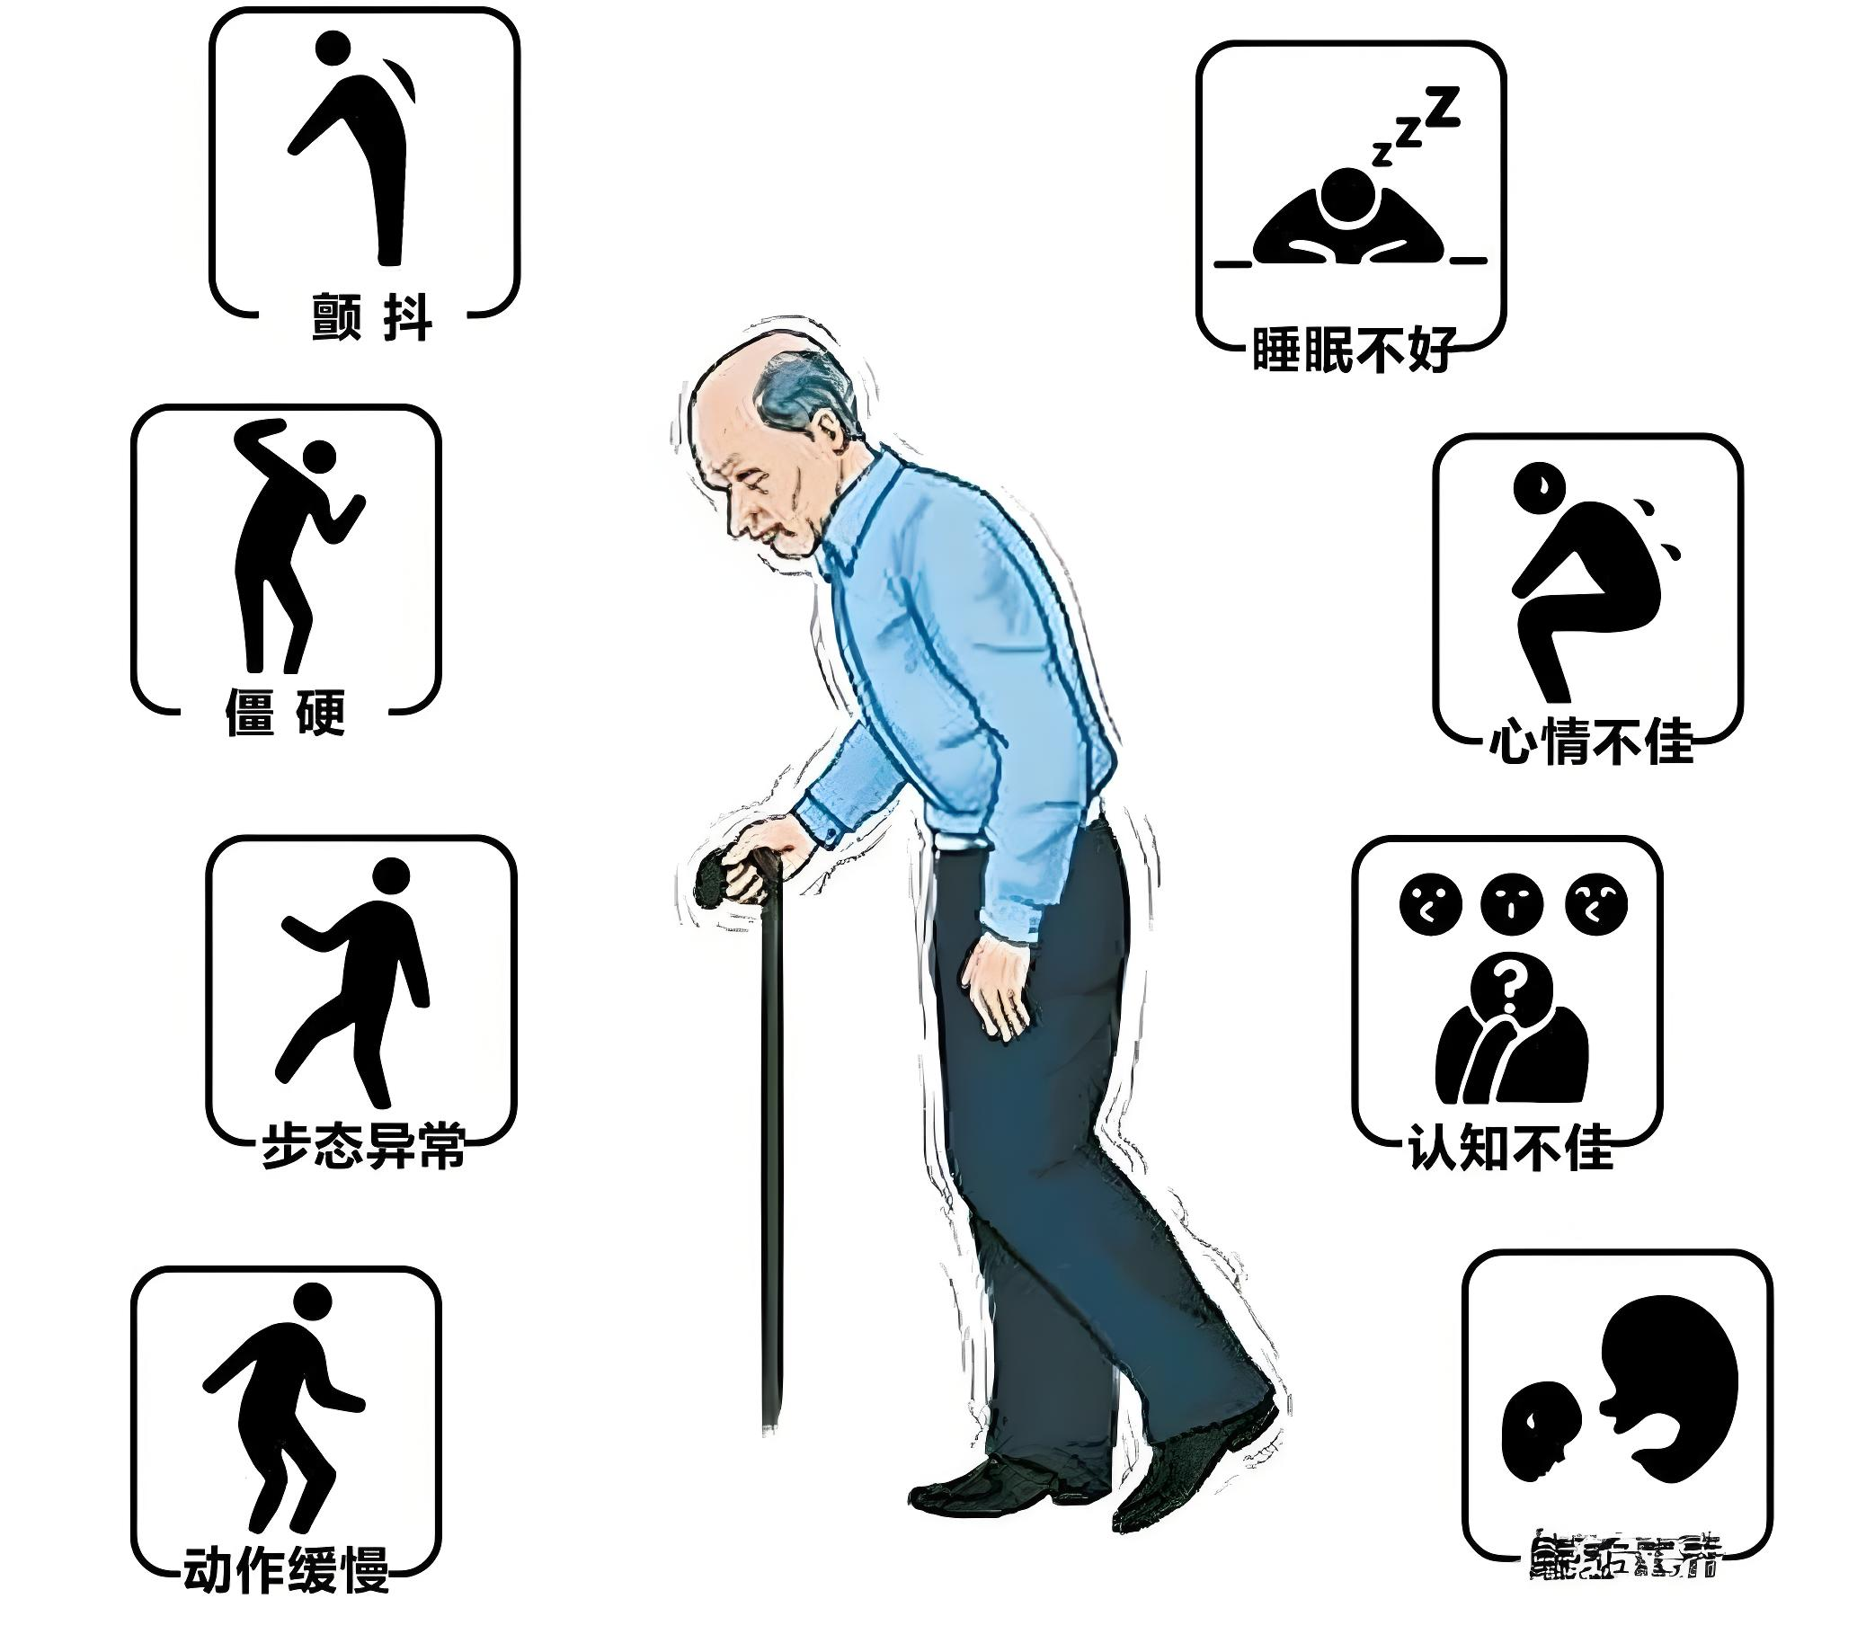


症状波动是帕金森病治疗的重难点，非运动症状缺乏有效治疗手段，沙非胺可以全面改善波动、运动和非运动症状，且安全性佳
药品基本信息
帕金森病疾病症状^{1,2}
随着疾病进展及左旋多巴长期使用，出现症状波动（包括运动、非运动）
帕金森病疾病负担
运动症状
帕金森病全球患病率为138.6/10万，中国为245.7/10万³，症状波动患病率为55.1%⁴
青年型（≤40岁）帕金森病（第一批罕见病目录，NO.87）患病率为10.2/10万⁵，会更早出现症状波动等并发症⁶
“慢”“抖”“僵”
“步态障碍”
复方左旋多巴为标准疗法
患者每天在“关”和 “开”之间多次切换
非运动症状
抑郁、疼痛、睡眠障碍等
联用止痛药、抗抑郁药等对症药物
“关”期：活动困难
“开”期：可活动
未满足需求-疗效
沙非胺双机制协同弥补疗效需求
症状波动患者左旋多巴药效缩短，但加量会进一步增加波动和异动风险
非运动症状是生活质量的关键影响因素，现有抗帕药物缺乏相应疗效
改善波动同时不明显增加异动风险
改善“症状波动”“运动症状”同时改善多种“非运动症状”，显著提升生活质量
未满足需求-安全性
沙非胺可逆高选择抑制MAO-B弥补安全性需求
可与选择性5-羟色胺类抗抑郁药及经P450酶代谢的药物联用
幻觉、高血压危象、血清素综合征风险低
既往MAO-BI（一代司来吉兰、二代雷沙吉兰）由于选择性不足、不可逆及依赖P450酶代谢，药物相互作用风险高
现有其他联合药物不良反应风险高，常会出现治疗不耐受：如幻觉等
MAO-B：单胺氧化酶B；MAO-BI：单胺氧化酶B抑制剂
1. 王坚,等.中国临床神经科学.2024; 032(Supple):001-041.2.中华医学会神经病学分会帕金森病及运动障碍学组等. 中华神经科杂志,2020,53(12):973-986. 3. Xu T, et al, Lancet Reg Health West Pac. 2024;46:101078. Published 2024 May 8. 4.Wan Y, et al. Front Neurol. 2020;11:116. Published 2020 Mar 13. 5. Nabizadeh F, Seyedmirzaei H, Rafiei N, et al.J Clin Neurosci. 2024;125:59-67. 6. Schrag A, Schott JM. Lancet Neurol. 2006;5(4):355-363.

Slide 5
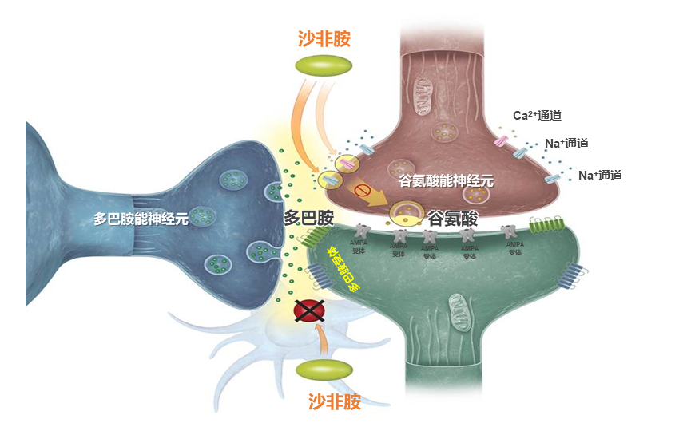

创新性1
全球唯一双重机制抗帕药物，优化治疗成本，更多特殊人群获益
单胺氧化酶B/离子通道双靶点协同，精准调控多巴胺-谷氨酸双通路¹⁻²
应用创新
机制1（多巴胺能）：
抑制单胺氧化酶B，提高脑内多巴胺浓度
减少合并用药，优化治疗成本
4重获益可减少止痛药等合并用药
机制2（谷氨酸能）：
状态依赖性离子通道阻滞，调节脑内谷氨酸过度释放
安全性好，降低医疗负担
长期治疗不良事件及停药率低，药物相互作用风险低
双靶点协同破局，直击帕金森病谷氨酸毒性恶性循环
多巴胺神经元凋亡
更优改善症状波动
特殊人群可用，更多人群获益
更优改善运动症状
“75岁以上” 、“肾功能受损”、“轻中度肝功能受损”患者可用
谷氨酸毒性
改善多种非运动症状
谷氨酸过度释放
多巴胺减少
长期有效，改善生活质量
谷氨酸毒性会促进帕金森病运动症状、非运动症状及波动的发生发展
MAO-BI：单胺氧化酶B抑制剂；MAO-A：单胺氧化酶A
1..Müller T, et al. Clin Pharmacokinet. 2017;56(3):251-261. 2. Wang J, et al. Front Neurosci. 2020;14:585584. Published 2020 Nov 26.

Slide 6
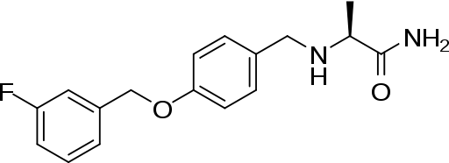


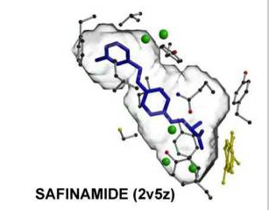
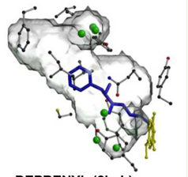
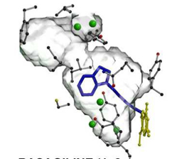
创新性2
全新结构实现强效、可逆、高选择性MAO-B抑制，提高药物安全性
全新结构，独特“双腔融合”抑制模式¹⁻³
沙非胺具有最小化毒性副作用的理想抑制特性¹⁻⁵
◊
第一代：司来吉兰
第二代：雷沙吉兰
第三代：沙非胺
传统MAO-BI核心局限
选择性不足‌：剂量依赖性抑制MAO-A，增加酪胺反应及血清素综合征风险（抗抑郁药等联用受限）
不可逆抑制‌：免疫原性风险且酶活性恢复延迟
结构：
抑制性
（IC₅₀，μmol/L）
选择性
（MAO-B＞MAO-A）
可逆性
(R)-N-a-二甲基-N-(2-丙炔基)苯乙胺
(R)-N-2-丙炔基-1-茚胺
(2S)-2-[[4-[(3-氟苯基)甲氧基]苯基]甲氨基]丙酰胺
司来吉兰
-
127倍
不可逆
雷沙吉兰
0.114
103倍
不可逆
与MAO-B结合模式：
沙非胺
0.006
1000倍
可逆
酪胺反应风险低：高酪胺饮食相对安全
血清素综合征风险低：抗抑郁药联用相对安全
通过丙炔基与黄素腺嘌呤二核苷酸（FAD）形成共价化合物
长链结构占据两个空腔与MAO-B结合，未形成共价键
可逆长效抑制：长半衰期实现单次给药，全天覆盖
酶活性可快速恢复：停药7天可完全恢复
MAO-B：单胺氧化酶B；MAO-BI：单胺氧化酶B抑制剂；MAO-A：单胺氧化酶A
人MAO-A只有一个空腔，人MAO-B有两个空腔
1. Binda C, et al. J Med Chem. 2007;50(23):5848-5852. 2. Stocchi F,et al. NPJ Parkinsons Dis. 2022;8(1):17. Published 2022 Feb 21. 3. Müller T, et al. Clin Pharmacokinet. 2017;56(3):251-261. 4.Fan Y, et al. Acta Pharm Sin B. 2024 Apr;14(4):1772-1786. 5.甲磺酸沙非胺片说明书（2024年12月01日）

Slide 7
有效性
沙非胺改善症状波动和运动症状优于雷沙吉兰，长期疗效明确
沙非胺助力症状波动和运动症状达到临床改善,优于雷沙吉兰
与安慰剂相比
XINDI研究：中国三期随机、双盲、安慰剂对照的临床研究¹
与雷沙吉兰相比
基于沙非胺和雷沙吉兰中国三期临床的锚定匹配调整间接比较研究²
波动：
每日“关”期变化（小时）
运动症状
“开”期UPDRS III评分变化（分）
 | 沙非胺 vs 安慰剂 | 雷沙吉兰 vs 安慰剂 | 沙非胺 vs 雷沙吉兰
波动 每日“关”期变化（小时） | -1.2 （p＜0.01） | -0.5 （p＜0.05） | -0.7 （p＜0.05）
运动症状 UPDRS III评分变化（分） | -4.5 （p＜0.01） | -1.6 （p＜0.05） | -2.9 （p＜0.05）
沙非胺
安慰剂
沙非胺
安慰剂
达到临床重要差异
未达到临床重要差异
p＜0.0001
p=0.0002
减少
减少
达到临床重要差异
未达到临床重要差异
Meta分析：沙非胺改善“关”期及运动症状优于雷沙吉兰^{3,4}
1.1小时
（临床有效）
3.8分
（临床有效）
与司来吉兰相比
司来吉兰治疗症状波动证据不足
UPDRS III：统一帕金森病评定量表-运动症状
沙非胺长期疗效明确
沙非胺的临床研究中明确纳入了年龄≤40岁的青年型帕金森病患者（属于罕见病目录NO.87），这类患者因较早出现症状波动（如“关”期延长）而被重点关注
全球三期显示，沙非胺持续治疗24个月，持续改善症状波动、运动症状，提高生活质量^{5,6}
真实世界数据显示，中位随访时间40个月，在持续使用沙非胺的患者中，运动症状评分保持稳定⁷
沙非胺具有更高的等效当量（150mg vs 雷沙吉兰100mg）⁸，能减少现有多巴胺能药物的使用⁹
沙非胺是唯一经验证两性疗效相似的抗帕药物^{10,11}
1. Wei Q, et al. CNS Drugs. 2022 Nov;36(11):1217-1227. 2. Sci Rep. 2025;15(1):10502. Published 2025 Mar 26. 3. Sako W, et al.NPJ Parkinsons Dis. 2023;9(1):143. Published 2023 Oct 19. 4. Khalid MB, al. J Neurol. 2025;272(7):486. Published 2025 Jul 1. 5. Borgohain R,et al.Mov Disord. 2014;29(10):1273-1280. 6. Cattaneo C，et al. J Parkinsons Dis. 2020;10(1):89-97. 7. lanas-Ballvé A, et al. Brain Sci. 2024;14(12):1238. Published 2024 Dec 9. 8. Jost ST, et al. Mov Disord. 2023;38(7):1236-1252. 9. Avila A, et al. Acta Neurol Scand. 2019;140(1):23-31. 10. Pellecchia et al., Frontiers in Neurolgoy, vol. 21, 2021. 11. Pellecchia et al., Scientific Reports 2023; 13: 20632

Slide 8
有效性
沙非胺是唯一可同步改善多种非运动症状的创新疗法，全面提升生活质量
沙非胺可使疼痛合并用药需求降低约24%
沙非胺可改善抑郁
沙非胺
雷沙吉兰与司来吉兰
沙非胺
雷沙吉兰
司来吉兰
治疗24周，与安慰剂相比¹
治疗24周，与安慰剂相比²
治疗12周，与安慰剂相比³
疼痛伴随治疗次数
VS
无相关证据
抑郁量表评分
（GRID-HAMD）
VS
抑郁量表评分变化
（BDI-IA）
无相关证据*
减少
减少
23.6%
p=0.0421
0.57分
无统计学差异
p=0.0408
沙非胺改善日间嗜睡和夜间睡眠结构均优于雷沙吉兰⁴
沙非胺可改善生活质量
 | 沙非胺 vs 基线 | 雷沙吉兰 vs 基线 | 沙非胺 vs 雷沙吉兰
日间嗜睡 （ESS评分） | -1.67 | -0.2 | -1.47（p=0.022）
睡眠效率% | 3.06 | -0.91 | +3.97（p=0.022）
浅睡眠期% | -3.1 | 3.29 | -6.39（p＜0.001）
深睡眠期% | 3.39 | -0.05 | +3.44（p＜0.001）
周期性肢体运动 | -5.91 | -0.6 | -5.31（p=0.022）
沙非胺
雷沙吉兰
司来吉兰
治疗16周，与安慰剂相比⁵
治疗16周，与安慰剂相比⁶
生活质量汇总指数（PDQ-39 SI）
VS
生活质量汇总指数变化（PDQ-39 SI）
无相关证据*
减少
3.36分
无统计学差异
司来吉兰
代谢产物甲基苯丙胺会影响睡眠
P=0.0033
*缺乏帕金森病波动人群中证据
1. Cattaneo C, et al. J Parkinsons Dis. 2017;7(1):95-101. 2.Cattaneo C, et al. J Parkinsons Dis. 2017;7(4):629-634. 3. Barone P, et al. Eur J Neurol. 2015;22(8):1184-1191. 4.Bovenzi R,et al. Parkinsonism Relat Disord. 2024 Aug 13:127:107103. 5. Wei Q, et al. CNS Drugs. 2022 Nov;36(11):1217-1227. 6. Zhang Z, et al. Transl Neurodegener. 2018;7:14. Published 2018 Jun 30.

Slide 9

有效性
沙非胺获权威指南及循证建议推荐，推荐级别高于前两代
国内权威指南
国内权威指南
中国帕金森病治疗指南（第四版）(2020年)¹ | 沙非胺对症状波动的治疗被评估为有效，临床有用
中国中晚期帕金森病运动症状治疗的循证医学指南（2021年）² | 沙非胺为双重机制药物，推荐用于中晚期帕金森病剂末恶化治疗 （1级证据，A级推荐，安全）
国外权威循证建议及指南
国外权威循证建议及指南
国际帕金森病和运动障碍协会(MDS)循证建议： 帕金森病症状波动的治疗（2025年）³ | 将沙非胺列为唯一“单胺氧化酶B抑制剂+离子通道阻滞剂”双重机制药物 唯一对症状波动的治疗被评估为有效的双重机制药物（证据级别高） 雷沙吉兰为单胺氧化酶B抑制剂，治疗症状波动可能有效（证据级别中等） 司来吉兰为单胺氧化酶B抑制剂，治疗症状波动证据不足（证据级别低或极低）
德国帕金森病指南（2023年）⁴ | 沙非胺为双重机制药物，可用于症状波动治疗（100%共识） 可以使用沙非胺治疗中重度异动（85.7%共识） 对于多巴胺依赖性疼痛，可考虑使用沙非胺（100%共识）
1.中华医学会神经病学分会帕金森病及运动障碍学组等. 中华神经科杂志,2020,53(12):973-986. 2.中华医学会神经病学分会帕金森病及运动障碍学组等. 中国神经免疫学和神经病学杂志,2021,28(5):347-360. 3. de Bie RMA, et al. Mov Disord. Published online March 8, 2025. 4. Leitlinienreport Parkinson-Krankheit. From: https://dgn.org/leitlinie/parkinson-krankheit.(Access on 18th Feb）

Slide 10


安全性
沙非胺长期安全性明确，药物相互作用风险低，更多特殊人群可用
说明书收载的安全性信息：沙非胺异动症、幻觉发生率更低
沙非胺药物相互作用风险低,更多特殊人群可用
沙非胺¹
雷沙吉兰²
司来吉兰³
沙非胺
雷沙吉兰
司来吉兰
沙非胺药物相互作用风险更低^{1,2,3}
概述 |  | 联用时，最常报告的不良反应均为异动症
领域内常关注的不良反应发生率 | 异动症 | 常见 | 十分常见 | 常见
 | 幻觉 | 偶见 | 常见 | 常见
是否可与5-羟色胺再摄取抑制剂联用？ | 是 | 应避免与氟西汀或氟伏沙明合用 | 否
是否依赖P450酶代谢？ | 否 | 是（环丙沙星等可能影响其清除） | 是
十分常见（≥ 10%）、常见（≥ 1%至< 10%）、偶见（≥ 0.1%至< 1%）
沙非胺无特异性SOC，酪胺反应风险更低⁸
沙非胺给药不会导致QTc间期延长¹
全球上市后不良反应监测：未发布任何安全警告 、 黑框警告 、 撤市信息
（FDA的不良事件报告系统中（2004-2022Q2）的不良事件）
特异性SOC （MAO-BI中只有该药物有相关不良事件信号） | 无 | “良性、恶性即未明确的肿瘤”“心血管疾病” | 肝胆功能紊乱
关于酪胺反应的事件 | 无 | 有（OR=626） | 无
坚实循证证实沙非胺的安全性
蓝领群体特征
SOC：系统器官分类
更多特殊人群可用^{1,2,3}
全球和中国三期临床中不良事件率与安慰剂组无显著差异^{4,5}（p＞0.05）
轻度肝功能受损 | 可用 | 谨慎 | 可用
中度肝功能受损 | 谨慎 | 不可用 | 可用
重度肝功能受损 | 不可用 | 不可用 | 谨慎
肾功能受损 | 可用 | 可用 | 重度需谨慎
老年人 | 可用 | 可用 | 可用
长期安全性佳^{6,7}
更多特殊人群可用
随访12个月，无说明书外安全性问题；仅2%不良事件考虑与沙非胺相关
40个月随访，沙非胺因不良事件停药率仅为4%
1..甲磺酸沙非胺片说明书（2024年12月01日）. 2.甲磺酸雷沙吉兰片说明书（2022年03月18日）. 3. 盐酸司来吉兰说明书（2022年03月11日）. 4. Borgohain R, et al. Mov Disord. 2014;29(2):229-237. 5. Wei Q, et al. CNS Drugs. 2022 Nov;36(11):1217-1227. 6. Abbruzzese G,et al. J Parkinsons Dis. 2021;11(1):187-198. 7. Planas-Ballvé A, et al. Brain Sci. 2024;14(12):1238. Published 2024 Dec 9 . 8.Asano H, et al. Sci Rep. 2023 Nov 6;13(1):19272.

Slide 11
沙非胺填补帕金森病双机制治疗空白，对医保基金的影响有限、可控，有助于缓解老龄社会疾病负担，优化罕见病管理
公平性
全面改善帕金森症状，优化公共健康管理
全球唯一双机制，填补空白
随着我国人口老龄化趋势加剧，帕金森病患者数量持续攀升，超一半患者伴症状波动，治疗负担沉重。
青年型/早发型帕金森病已纳入我国首批罕见病目录，治疗需求迫切。
沙非胺作为新型MAO-B抑制剂，显著改善波动、运动与非运动症状，提升生活质量，有助于缓解老龄社会疾病负担，优化罕见病管理，提升公共健康水平。
帕金森病领域10年来无新化合物上市，医保谈判目录内无一款帕金森病药物。
现有常规目录内MAO-B抑制剂选择性低且不可逆抑制，具有潜在安全性风险，与抗抑郁药物联用受限，且无法改善帕金森病非运动症状。
沙非胺作为全球唯一双机制、可逆且高选择性的MAO-B抑制剂，全面改善波动、运动与非运动症状，安全性明确，药物相互作用风险低。
沙非胺纳入医保将填补目录空白，回应患者急需，体现国家对老龄化与罕见病群体的制度关怀，具有重要政治与公共健康意义。
特殊人群覆盖，符合“保基本”
适应症明确，无临床滥用风险
沙非胺适用于“75岁以上”“肾功能受损”及“轻中度肝功能受损”等特殊人群，满足老龄化背景下多样化临床需求。
作为唯一双机制MAO-B抑制剂，沙非胺可替代目录内一代司来吉兰和二代雷沙吉兰，在提升治疗水平的同时，对医保基金影响有限且可控。
沙非胺适应症明确，属二线用药（与左旋多巴合用，或与左旋多巴及其他帕金森病药物合用），临床治疗不会引起滥用。
每日使用1次，不良事件风险低，且长期有效，患者依从性好，易于临床管理。

